Slide 1



Slide 2



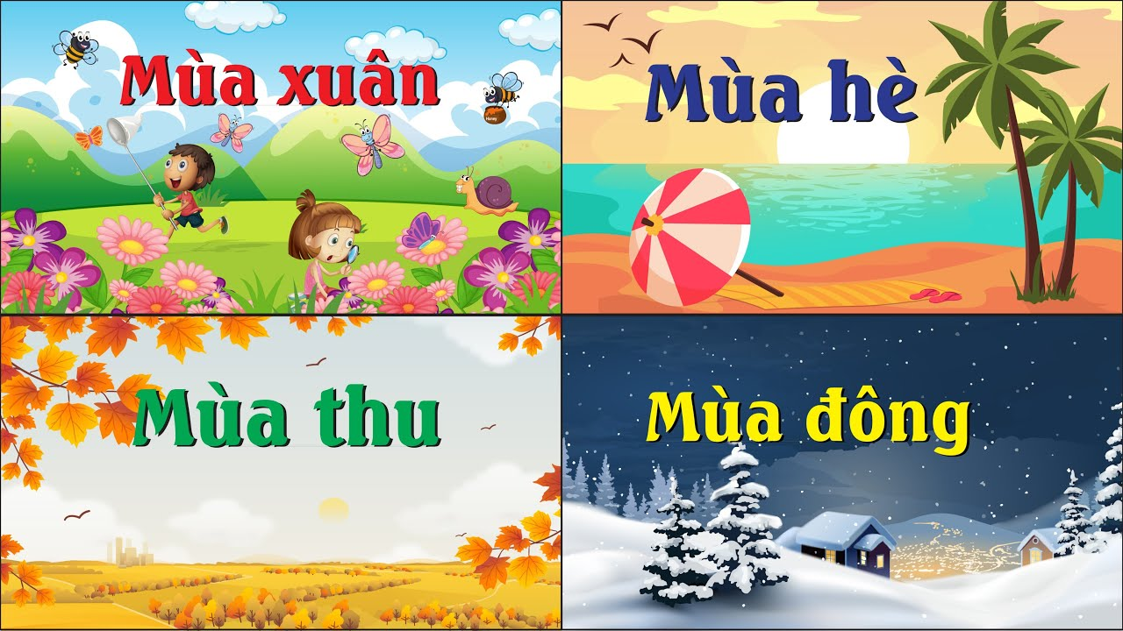


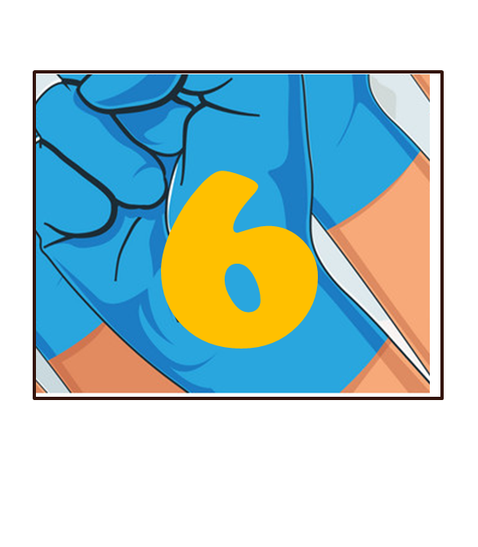

LẬT MẢNH GHÉP

Slide 3

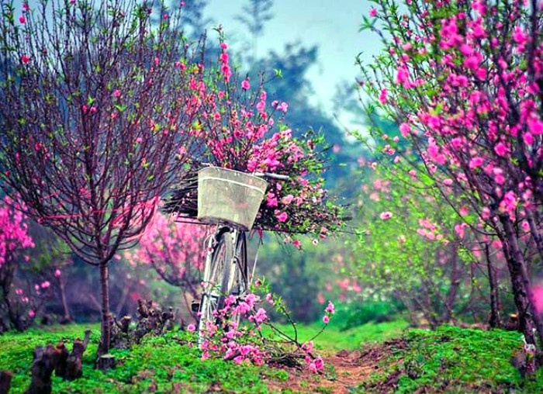
Mùa gì cho lá xanh cây
Cho bé thêm tuổi má hây hây hồng?
Mùa xuân

Slide 4

Mùa gì nóng bức
Trời nắng chang chang
Đi học, đi làm
Phải mang nón, mũ ?
Mùa hè

Slide 5
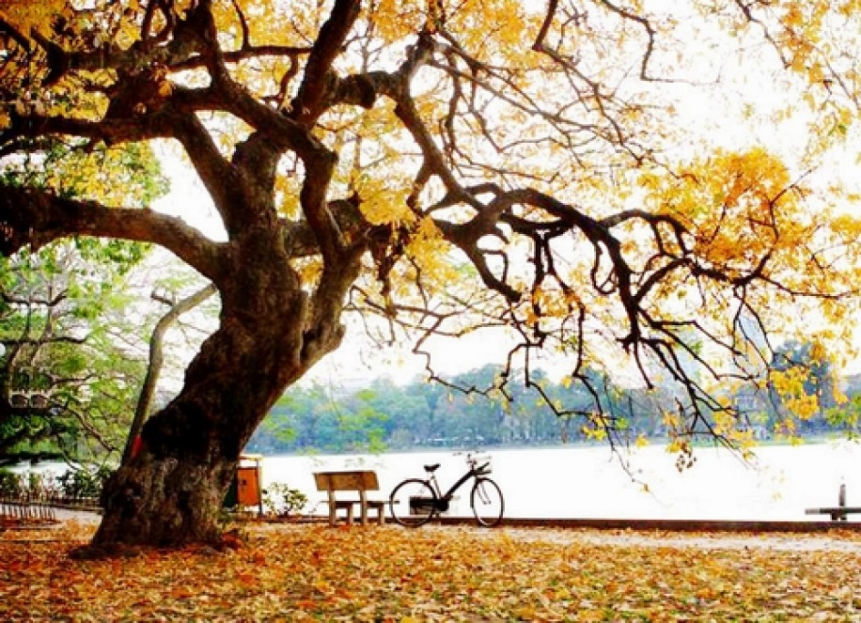
Mùa gì dịu nắng
Mây nhẹ nhàng bay
Gió khẽ rung cây
Lá vàng rơi rụng ?
Mùa thu

Slide 6
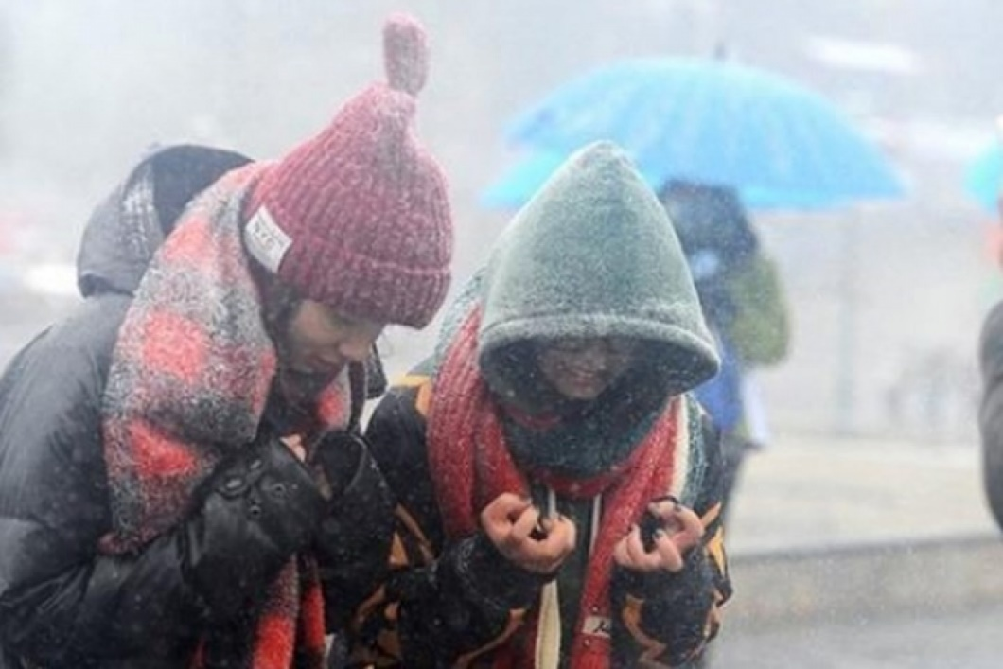
Mùa gì rét buốt
Gió bấc thổi tràn
Đi học, đi làm
Phải lo mặc ấm?
Mùa đông

Slide 7

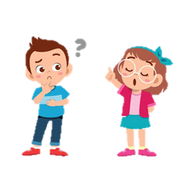
Trao đổi cùng bạn: Dấu hiệu nào của thời tiết giúp em nhận ra mùa xuân đang về, Tết sắp đến?
Dấu hiệu: Nhiều mưa phùn, trời dần ấm áp hơn, cây cối bắt đầu đâm chồi nảy lộc, nhiều loài hoa đua nhau khoe sắc.

Slide 8
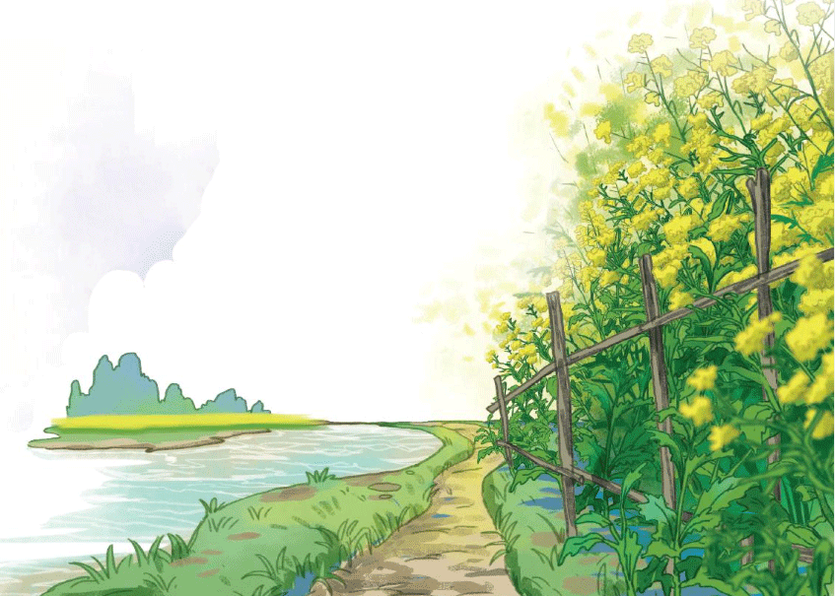
Nhìn vào tranh em thấy những gì?
Notes:
Mùa xuân là mùa của sự sống hồi sinh sau một khoảng thời gian dài vạn vật chìm trong giấc ngủ đông để đến khi xuân về bung tràn nhựa sống. Mỗi bước đi của mùa xuân như đem lại một làm gió mới thổi vào trong thiên nhiên cũng vì thế mà thiên nhiên trở nên thật rực rỡ và sinh động. Chúng ta cùng đọc bài đọc Bước mùa xuân để thấy rõ hơn điều đó nhé!

Slide 9






Notes:
Thiết kế: Hương Thảo – Zalo 0972115126. Các nick khác đều là giả mạo

Slide 10



Slide 11

Mưa giăng trên đồng
Uốn mềm ngọn lúa
Hoa xoan theo gió
Rải tím mặt đường.
Chuyền trong vòm lá
Chim có gì vui
Mà nghe ríu rít
Như trẻ reo cười.
Nụ xoè tay hứng
Giọt nắng trong veo
Gió thơm hương lá
Gọi mầm vươn theo.
Đây vườn hoa cải
Rung vàng cánh ong
Hoa vải đơm trắng
Thơm lừng bên sông.
Cỏ lặng dưới chân
Cũng xanh với nắng
Ven bãi phù sa
Dế mèn hắng giọng.
Mùa xuân đang nói
Xôn xao thầm thì….
Chốn nào cũng gặp
Bước mùa xuân đi.
(Nguyễn Bao)

Slide 12
CHIA KHỔ
Mưa giăng trên đồng
Uốn mềm ngọn lúa
Hoa xoan theo gió
Rải tím mặt đường.
4
Chuyền trong vòm lá
Chim có gì vui
Mà nghe ríu rít
Như trẻ reo cười.
1
Nụ xoè tay hứng
Giọt nắng trong veo
Gió thơm hương lá
Gọi mầm vươn theo.
5
Đây vườn hoa cải
Rung vàng cánh ong
Hoa vải đơm trắng
Thơm lừng bên sông.
2
Cỏ lặng dưới chân
Cũng xanh với nắng
Ven bãi phù sa
Dế mèn hắng giọng.
6
Mùa xuân đang nói
Xôn xao thầm thì….
Chốn nào cũng gặp
Bước mùa xuân đi.
(Nguyễn Bao)
3

Slide 13



xoè tay
trong veo
gọi mầm

Slide 14






Luyện đọc nhóm
Yêu cầu
- Phân công đọc theo khổ
- Tất cả thành viên đều đọc

Slide 15

Luyện đọc trước lớp
Tiêu chí đánh giá
1
Đọc đúng
2
Đọc to, rõ
3
Ngắt nghỉ đúng chỗ

Slide 16


Slide 17
1. Trong bài thơ những từ ngữ nào gợi lên vẻ đẹp của nắng xuân, mưa xuân, gió xuân?
Nắng
Mưa
Gió
Nụ xoè tay hứng/ Giọt nắng trong veo
Cỏ lặng dưới chân/ Cũng xanh với nắng
Mưa giăng trên đồng, Uốn mềm ngọn lúa
Hoa xoan theo gió/ Rải tím mặt đường
Gió thơm hương lá/ Gọi mầm vươn theo

Slide 18
2. Tìm thêm chi tiết cho thấy cảnh vật mùa xuân hiện ra rất sinh động.
hoa xoan tím, giọt nắng trong veo, cỏ xanh, hoa cải vàng, hoa vải trắng
Cảnh vật có màu sắc
gió thơm hương lá, hoa vải thơm lừng bên sông
Cảnh vật có hương vị
dế mèn hãng giọng, chim ríu rít như trẻ con cười, mùa xuân đang nói, xôn xao, thầm thì,...
Cảnh vật có âm thanh
Cảnh vật có sự chuyển động
nụ xoè tay hứng nắng, gió gọi mầm cây vươn lên, chim chuyển trong vòm lá, ong bay, chỗ nào cũng gặp bước mùa xuân đi

Slide 19
3. Em thích cảnh vật được miêu tả trong khổ thơ nào nhất? Vì sao?
Ví dụ: Em thích cảnh vật được miêu tả trong khổ thơ cuối cùng. Vì nó thể hiện được sự nhộn nhịp của mùa xuân đến.

Slide 20
4. Theo em, tác giả muốn nói điều gì qua nhan đề bài thơ?
Bài thơ có nhan để Bước mùa xuân, gợi ra bước đi của mùa xuân, gợi ra khoảnh khắc mùa xuân đang về khắp nơi nơi. Chỗ nào, nơi nào cũng có hình bóng của mùa xuân, sức sống của mùa xuân, hương vị mùa xuân,...

Slide 21
* Học thuộc lòng bài thơ.

Slide 22
NỘI DUNG BÀI ĐỌC
Bài thơ đã gợi ra vẻ đẹp của mùa xuân. Mùa xuân đang đến khắp nơi nơi với những màu sắc, âm thanh, hương vị, chuyển động đầy sinh động, hấp dẫn.

Slide 23



